Slide 1
码上有奖

Slide 2
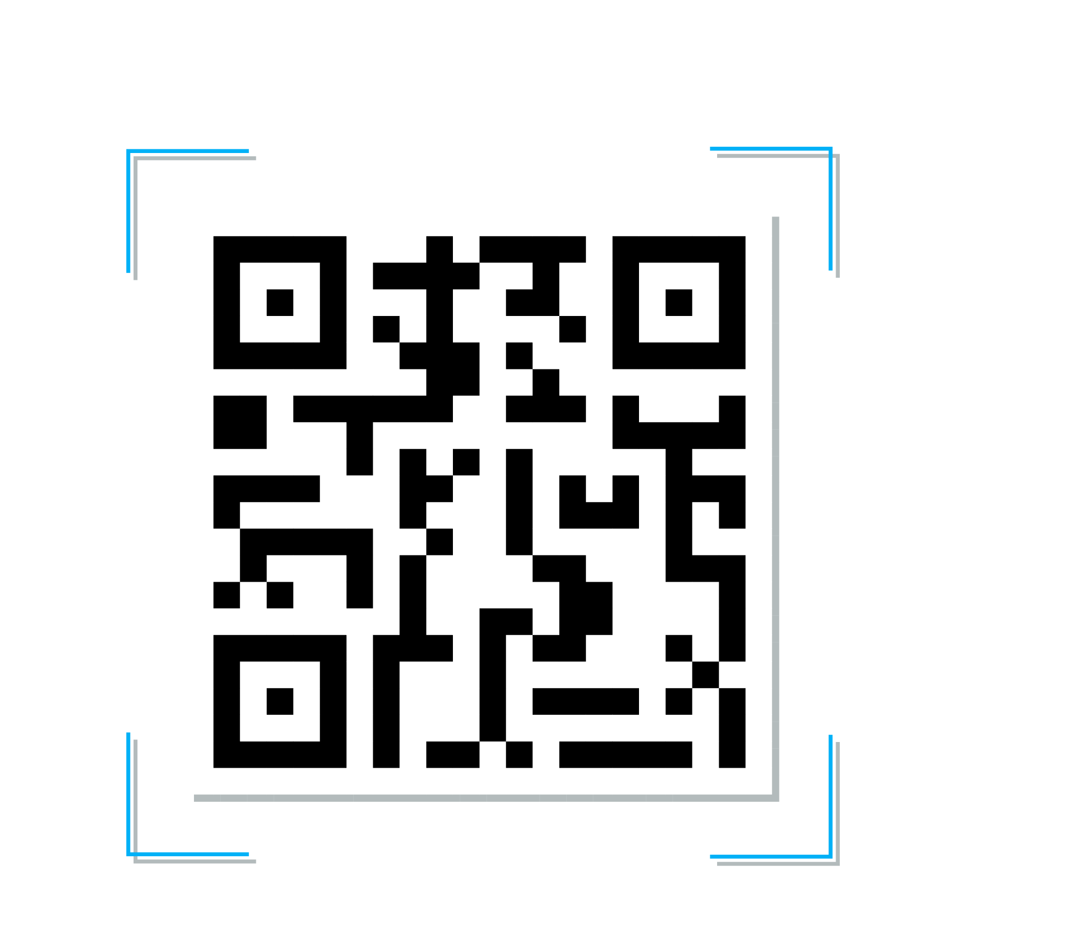

奖励1分
奖励2分
奖励1分
将单词读一遍
蹲起读单词
奖励1分
扣对方1分
奖励2分
来领读单词
哈哈！白玩
来领读单词
哈哈！白玩
扣对方1分
奖励1分

Slide 3
奖励1分
扣对方1分
来领读单词
扣对方1分
哈哈！白玩
奖励1分
奖励2分
将单词读一遍
奖励1分
扣对方1分
扣自己1分
哈哈!
白玩
给对方加1分

Slide 4
扣对方1分
奖励1分
来领读单词
扣对方1分
哈哈！白玩
奖励1分
奖励2分
将单词读一遍
将单词读一遍
扣对方1分
扣自己1分
奖励1分

Slide 5
奖励1分
扣对方1分
扣自己1分
来领读单词
扣对方1分
哈哈！白玩
奖励1分
奖励2分
将单词读一遍
奖励1分
扣对方1分
扣自己1分
哈哈!
白玩
给对方加1分

